Slide 1
Об организации
работы по внедрению и реализации Региональной модели наставничества Тюменской области в Аромашевском муниципальном районе
Координатор –
Ниденс Ольга Владимировна, ведущий специалист Управления образования, культуры, спорта и молодежной политики администрации Аромашевского МР

Slide 2
Создание организационных условий реализации Региональной модели наставничества
Мероприятия | Ответственные | НПА
Определено ведомство, ответственное за координацию деятельности, закреплен координатор, утвержден Перечень мероприятий по внедрению и реализации модели наставничества | Управление образования, культуры, спорта и молодежной политики администрации Аромашевского МР | Постановление КДНиЗП при администрации Аромашевского МР № 52 от 23.10.2024г.
Проведена информационная кампания по внедрению и реализации Региональной модели наставничества | Управление образования, культуры, спорта и молодежной политики администрации Аромашевского МР, ведомства и учреждения системы профилактики | - Приказ Управления образования, культуры, спорта и молодежной политики администрации Аромашевского МР № 3 от 15.01.2025г. «Об утверждении муниципального медиаплана по реализации PR-кампании по внедрению Региональной модели наставничества несовершеннолетних, состоящих на различных видах профилактического учета (далее Модель наставничества» в Аромашевском муниципальном районе»; - На официальном сайте Управления имеется тематическая рубрика «Региональная модель наставничества»
Сформирована команда кураторов для сопровождения наставнических пар | Ведомства, учреждения, участвующие в реализации модели наставничества | -

Slide 3
Создание организационных условий реализации Региональной модели наставничества
Мероприятия | Ответственные | НПА
Разработаны и утверждены: - Положение о модели наставничества; - «План работы по исполнению мероприятий в рамках реализации наставнической деятельности» | МАОУ «Аромашевская СОШ им. В.Д. Кармацкого» | Приказ МАОУ «Аромашевская СОШ им. В.Д. Кармацкого» № 160-од от 05.03.2025г.
Обучены кураторы и психолог модели наставничества в рамках «Областной школы наставника» (6 чел.) | РМЦ г. Тюмень | Удостоверение о повышении квалификации
Дан официальный Старт модели наставничества | Управление образования, культуры, спорта и молодежной политики администрации Аромашевского МР | 06.02.2025г.
Утвержден реестр наставников и наставнических пар | КДНиЗП при Администрации Аромашевского МР | Постановление КДНиЗП при администрации Аромашевского МР № 15 от 26.03.2025г. «Об утверждении реестра наставников»
Разработан и утвержден перечень мер поддержки и стимулирования участников реализации Региональной модели наставничества | Управление образования, культуры, спорта и молодежной политики администрации Аромашевского МР | Приказ Управления образования, культуры, спорта и молодежной политики администрации Аромашевского МР № 20 от 20.02.2025г.

Slide 4
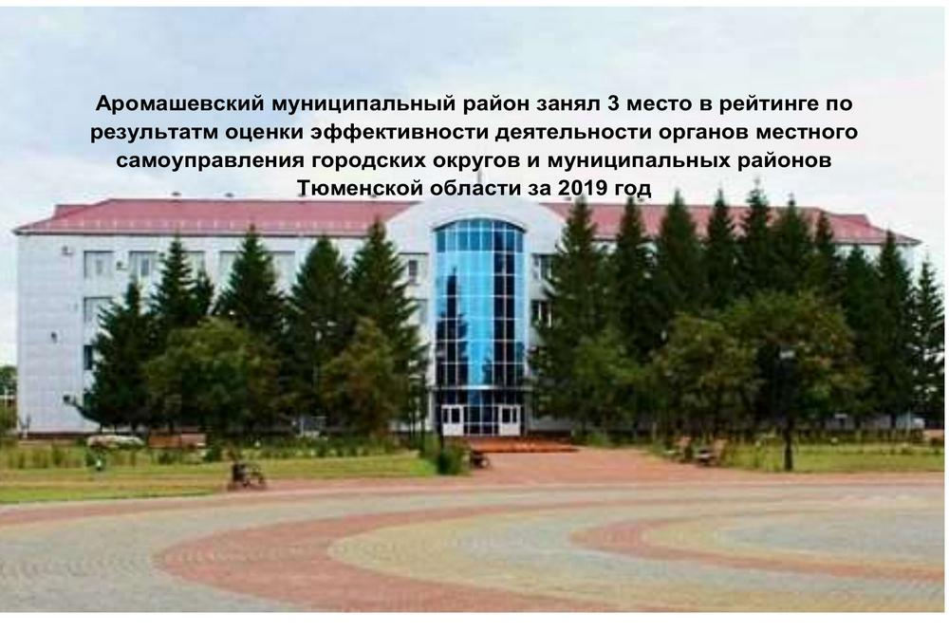
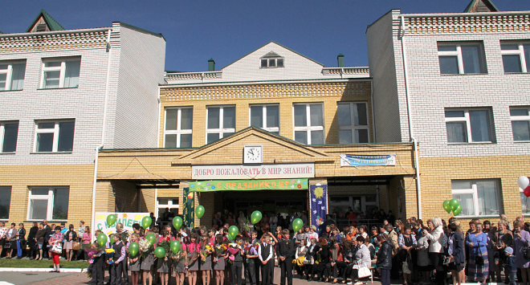
Межведомственное взаимодействие. Пул организаций, участвующих в реализации Региональной модели наставничества
- Комиссия по делам несовершеннолетних и защите их
прав при администрации Аромашевского муниципального
района;
- Управление образования, культуры, спорта и
молодежной политики администрации Аромашевского
муниципального района;
- Муниципальное автономное образовательное
учреждение «Аромашевская СОШ им. В.Д. Кармацкого».

Slide 5
Создание реестра наставников и наставляемых
Создан и утвержден реестр наставников и наставляемых (- постановление комиссии по делам несовершеннолетних и защите их прав при администрации Аромашевского муниципального района
№ 15 от 26.03.2025г. «Об утверждении реестра наставников»

Slide 6
Формирование и сопровождение наставнических пар. Промежуточные результаты
В рамках реализации модели наставничества сформировано – 13 наставнических пар (12 наставников и 13 наставляемых).
Проводятся групповые и индивидуальные встречи среди наставнических пар, анкетирование и обработка данных.
Промежуточные результаты работы: - повышение образовательных результатов (наставляемые успевают по всем учебным предметам);
мотивация к участию в программах, курсах внеурочной деятельности и дополнительного образования (100% занятость всех наставляемых);
повышение уровня комфорта наставляемого в образовательной организации (отсутствие пропусков занятий без уважительной причины, отсутствие конфликтных ситуаций);
развитие у наставляемого коммуникативных компетенций (участие в мероприятиях);
92 % несовершеннолетних, находящихся в социально опасном положении, включенных в областной межведомственный «Банк данных семей и несовершеннолетних» по причине совершения преступлений и /или антиобщественных действий, вовлечены в программы наставничества.

Slide 7
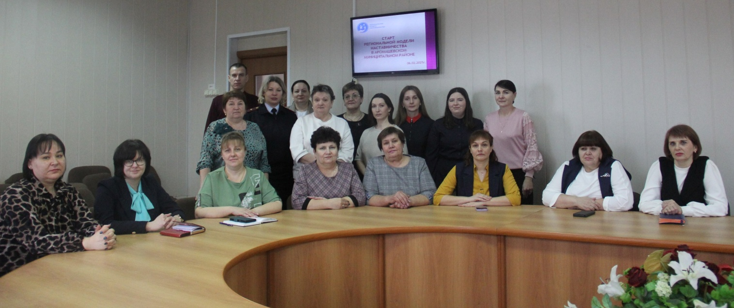
Медиасопровождение
На официальном сайте Управления образования, культуры, спорта и молодежной политики администрации Аромашевского муниципального района имеется тематическая рубрика «Региональная модель наставничества» - http://aromedu.ru/?page_id=14409

Slide 8
Планы. Прогнозируемые результаты. Предложения
- Вовлечь в реализацию модели наставников из учреждений дополнительного образования; - Недопущение совершения повторных преступлений и /или антиобщественных действий, несовершеннолетними, вовлеченными в программы наставничества;
- Вовлечь 100 % несовершеннолетних, находящихся в социально опасном положении, включенных в областной межведомственный «Банк данных семей и несовершеннолетних» по причине совершения преступлений и /или антиобщественных действий, в программы наставничества.

Slide 9
Благодарим за внимание!
контактные данные координатора Аромашевского муниципального района – тел. 8(34545)2-27-63, e-mail: aromashevomolpol@yandex.ru

